Slide 1

Проектная работа: Стратегическое управление рисками и страхование перевозок (на примере ООО «ТрансПарк»)
Выполнил:
____________________________________
Проверил:___________________________
____________________________________
2024 год

Slide 2
Проектная работа на тему: управление рисками
1.Составить реестр неблагоприятных событий, произошедших за последний год.
2.Расписать риски по видам, используя Модель 7 источников рисков и классификатор рисков.
3.Составить карту рисков, в которой должно быть не менее 3 рисков в каждой зоне.
4. Взять 2 риска (желательно один внешний, а другой внутренний по отношению к организации) и разложить их по методу галстуку-бабочки, далее, предложить варианты работы с данным риском за счет снижения вероятности либо ущерба. (основываться на 7 способах работы с риском)
5. Взять один риск из желтой зоны и составить под него план действий в случае его реализации, учитывая требования к составлению плана.

Slide 3
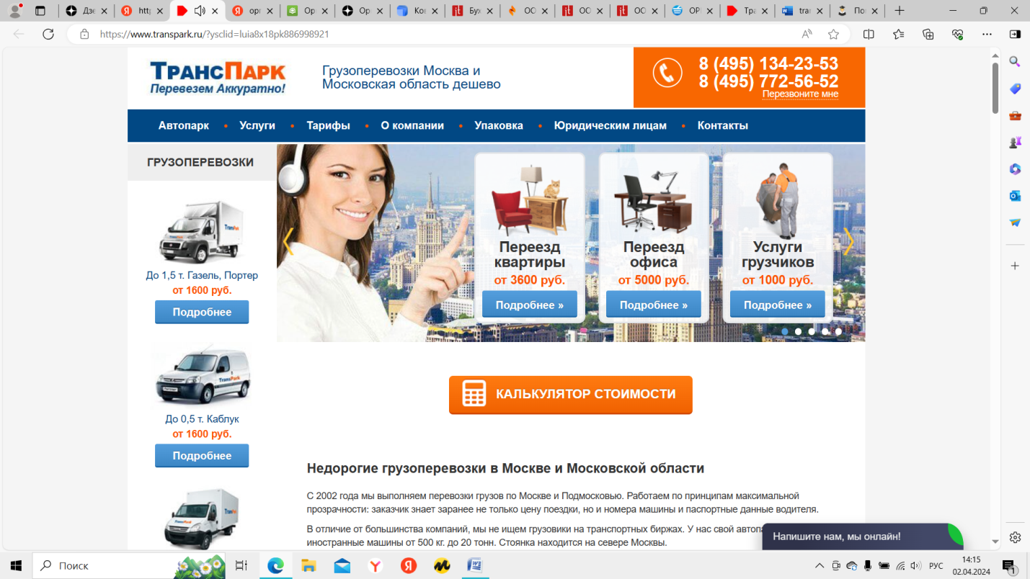
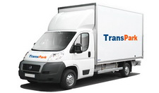
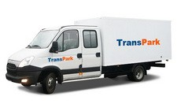
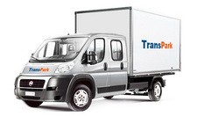
Краткая характеристика предприятия ООО «Транспарк»
Транспортная компания ООО «ТрансПарк» работает под брендом «TransPark», оказывает различные виды услуг: грузоперевозки по Москве; осуществление всех видов переездов: квартирных, офисных, дачных; проведение такелажных работ; качественные услуги грузчиков; своевременные услуги грузового такси; подбор оптимального пакета по страхованию грузов; профессиональная охрана грузов; услуги по транспортировке мебели; перевозку сейфов по Москве и области; услуги экспедирования; услуги логистики.

Slide 4
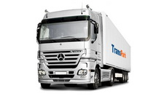
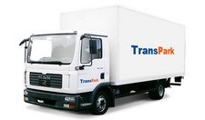
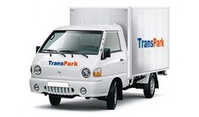
Реестр негативных событий за 2023 год
Дата и время – 11:35 21.05.2023
Негативное событие – Поломка грузового автомобиля во время перевозки.
Кто зафиксировал – начальник филиала.
Что сделать в будущем – Необходимо следить за оборудованием и транспортными средствами, своевременно осуществлять ремонты, снизить премию персоналу, который виноват в не своевременном ремонте транспортного средства.
Дата и время – 14:20 17.03.2023
Негативное событие – При разгрузке грузов, одна из коробок упала на ногу сотруднику, произошел ушиб.
Кто зафиксировал – начальник филиала.
Что сделать в будущем – Необходимо проводить инструктаж по технике безопасности. В последующем заменить ручной труд на роботизированный.

Slide 5
Задание: Модель 7 источников рисков
Модель учитывает следующие источники рисков:
клиенты;
конкуренты;
поставщики;
государство;
заменяющие и дополняющие продукты;
бизнес-процессы;
персонал.
Расписать по каждому из источников, какие риски могут быть в компании

Slide 6
Модель 7 источников рисков на примере предприятия
№ п/п | Источники рисков | Описание
1 | Клиенты | Снижение покупательской способности населения, влияет на снижение спроса на услуги
2 | Конкуренты | Большое количество фирм, которые занимаются грузовыми перевозками, как в Москве, так и в целом по России. Создают угрозу для предприятия.
3 | Поставщики | Поставщики- могут быть как физические , так и юридические лица. Юридические лица – маркетплейсы и интернет-магазины создают дополнительные возможности для сотрудничества транспортно-логистической компании.
4 | Государство | Совершенствование налоговой системы, послабления для бизнеса- создают благоприятную среду для развития.
5 | Заменяющие и дополняющие продукты | Оказание услуг по перевозке для маркетплейсов и интернет-магазинов , которые оказываются в других компаниях, снижают рейтинг анализируемого предприятия.
6 | Бизнес-процессы | Внедрение роботизации на складах для перемещения и хранения грузов, чат-ботов для обзвона клиентов, чат-ботов для консультации на сайте компаний , которые есть у других организаций, снижают рейтинг анализируемого предприятия.
7 | Персонал | Большое количество персонала- это дополнительные расходы для компании, также персоналу свойственно болеть, получать травмы на предприятии и т.д.

Slide 7
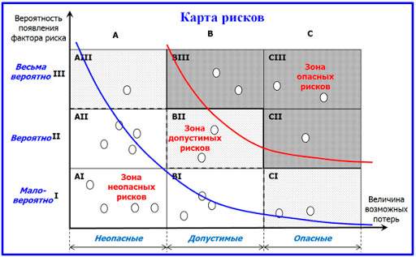
Карта рисков
«‎Это событие может произойти или скорее не произойдет?» :
— «‎Событие вероятно произойдет», вероятность оценивается от 50% до 100%;
— «‎Событие скорее не произойдет, но может произойти», то вероятность от 20% до 50%;
— «‎Событие маловероятно», вероятность оценивается до 20%.
Нарисовать свою карту рисков

Slide 8
Карта рисков на примере предприятия
Вероятность появления фактора риска
Совершенствование бизнес процессов у компаний-конкурентов, внедрение роботизации, искусственного интеллекта
Снижение покупательской способности населения
Финансовые риски: снижение спроса, снижение выручки, уменьшение прибыли и рентабельности
Весьма вероятно
Развитие сотрудничества с маркетплейсами и интернет магазинами у логистических компаний-конкурентов.
Вероятно
Уход клиентов и поставщиков в другие компании.
Маловероятно
Изменение налоговой политики государства: рост налогов
Травматизм на предприятии, поломка оборудования, транспортных средств, кражи.
Пожар на предприятии, на складах
Величина возможных потерь
Неопасные
Допустимые
Опасные

Slide 9
Классификатор рисков
внутренние
  Управленческая команда и персонал
  Финансирование
  Технология/ИТ
  Исследования/производство
внешние
  Клиенты, спрос и рынок
  Регулирование/законодательство
  Поставщики
  Конкуренты

Slide 10
Метод галстук-бабочка
Опасность
Неэффективная реклама
Уменьшение прибыли
Клиенты плохо знают об услугах компании
Снижение выручки
Финансовый риск
Замедление развития предприятия
Слабое информирование потребителей о новых услугах
Нарушение сроков оплаты по кредитам
Снижение прибыли и рентабельности
Рост расходов на рекламу
Низкое качество услуг
Услуга хуже, чем у конкурентов
Снижение конкурентоспособности предприятия
Недостаточный ассортимент услуг
Репутацион-
ный ущерб
Потеря доли рынка
Потеря финансового капитала
Факторы
Последствия

Slide 11
7 способов работы с рисками:
принятие рисков — работа по прописанному плану действий, когда событие наступило;
резервирование — создание материальных, финансовых, учетных и временных резервов;
передача рисков — страхование и передача рисков контрагентам через договоры;
хеджирование — сделки на одном рынке для компенсации риска на другом рынке; (валютные форвары, опционы)
контроль — постоянное отслеживание критичных для предприятия рисков;
избегание — отказ от обязательств или активностей, которые несут риск;
диверсификация — разделение бизнеса на независимые части.

Slide 12
Задание: План действий для подготовки к негативному событию
Чтобы подготовиться к негативному событию:
- определите событие-триггер;
- определите до 10 понятных пунктов с порядком действий при наступлении события;
- в команде отработайте схему действий в кризисной ситуации и проведите разбор, что сработало хорошо или плохо;
- обновите план с учетом узких мест.

Slide 13
План действий подготовки к негативному событию
Триггер в проекте - это событие, которое сигнализирует о том, что риск наступил или может наступить в ближайшее время.
На анализируемом предприятии –событие триггер- падение объемов продаж услуг компании.
Порядок действий при наступлении события:
1.Внедрение чат -бота на сайте для улучшения информирования клиентов;
2. Расширение ассортимента услуг: оказывать услуги по доставке грузов для интернет-магазинов и маркетплейсов;
3. Повышение качества услуг по складированию грузов: внедрение роботов укладчиков;
4. Повышение качества услуг по перемещению грузов на складах: внедрение роботов –транспортировщиков;
5. Повышение качества услуг по хранению грузов: внедрение автоматизированных складов;
6. Сокращение затрат на персонал: снижение численности за счет внедрения роботизации;
7.Внедрение голосового робота для обзвона потенциальных клиентов с целью привлечения для сотрудничества;
8.Сокращение затрат на продвижение сайта через яндекс.директ, за счет внедрения голосового робота;
9. Совершенствование системы исследования и планирования на предприятии: внедрение вакансии специалист Data Scientist;
10.Повышение лояльности потребителей: скидки постоянным клиентам, скидки в период падения спроса.

Slide 14
Преимущества чат-ботов
№ п/п | Преимущества | Описание
1 | Круглосуточный доступ для пользователя | Чат-бот способен работать 24/7 и решать вопросы в моменте, поэтому клиенту не нужно звонить в офис компании и ждать на линии.
2 | Самообслуживание | Клиент работает с ботом без общения с реальным человеком - быстро, удобно, подходит для интровертов, упрощает процессы.
3 | Экономия расходов | Бизнесу не нужно нанимать дополнительных сотрудников для общения с клиентами и обработки их запросов.
4 | Сбор клиентских данных и отслеживание потребностей аудитории | Через чат-боты компания может изучать свою аудиторию, анализировать отзывы и поднимать продажи. Чат-боты допускают меньше ошибок при сборе данных и обрабатывают информацию быстрее, чем человек. Это позволяет сократить время контакта между первичным обращением клиента и получением услуги.
5 | Эффективный инструмент продаж и вовлечения клиентов | Чат-боты дают клиенту точную информацию, упакованную под его потребности. Клиент чувствует, что его не перегружают информацией и не пытаются навязать много всего сразу. Он остаётся заинтересован в работе с компанией, получая в ответ бережное отношение к себе и рассылку с неагрессивной воронкой продаж.
6 | Возможность подключения к чат-боту иностранных языков | Повышение лояльности к бренду и расширение своего присутствия на рынке через работу с клиентами за пределами страны.

Slide 15
Отличия умного робота от обычного голосового бота
Характеристика | Автоответчик | Умный голосовой робот
Восприятие речи | Реагирует на речь, как на сигнал к началу диалога. Отвечает заученными фразами, не может взаимодействовать с собеседником | Воспринимает живую речь человека и способен реагировать на нее
Синхронизация с другими сервисами | Нет | Может обратиться к ЦРМ-системе, отправить информацию в системы аналитики, найти данные по базе клиентов
Ведение диалога | Диалог строится на жестких командах, которые требуют ответов «да», «нет» или ключевых слов | Робот ведет осмысленный диалог и понимает даже нестандартные фразы вроде «Да нет, наверное»
Взаимодействие с человеком | Не может взаимодействовать с клиентом | Выдает информацию в зависимости от запроса клиента, может записать на услугу и выслать материалы в мессенджере
Анализ собеседника | Массовый обзвон | Анализирует речь собеседника и подстраивается под диалог - так получается индивидуальный разговор
Обучаемость | Нет | Да

Slide 16
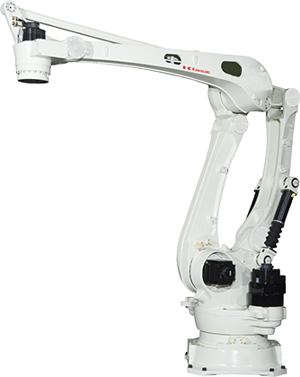
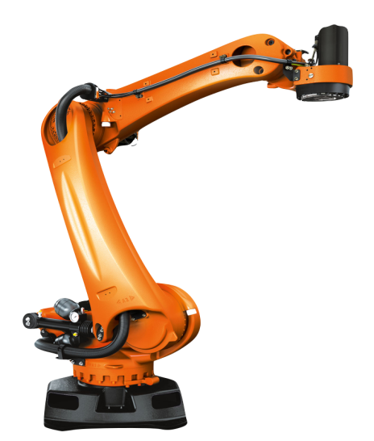
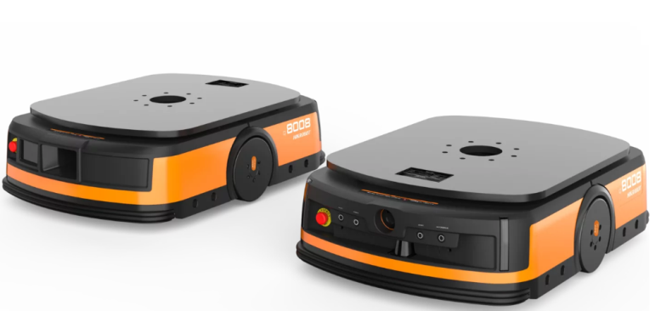
Функции роботов для внедрения на логистическом предприятии
№ п/п | Виды работ | Вид внедряемого оборудования, роботизации | Функции оборудования
1 | Складирование | Робот Паллетайзер (укладчик) | Робот укладчик складывает предметы разного объема и веса на паллеты (поддоны).
2 | Перемещение грузов | Робот -транспортировщик | Автоматизация перемещения грузов внутри склада. Робот имеет высокую грузоподъемность, что позволяет перевозить и перемещать тяжелые грузы с легкостью.
3 | Хранение грузов | Автоматизированнные склады | Автоматизированный склад представляет из себя закрытую конструкцию, внутри которой расположены полки с товаром. По команде оператора (с панели управления) склад выдает полку с необходимым товаром в зону выдачи.

Slide 17
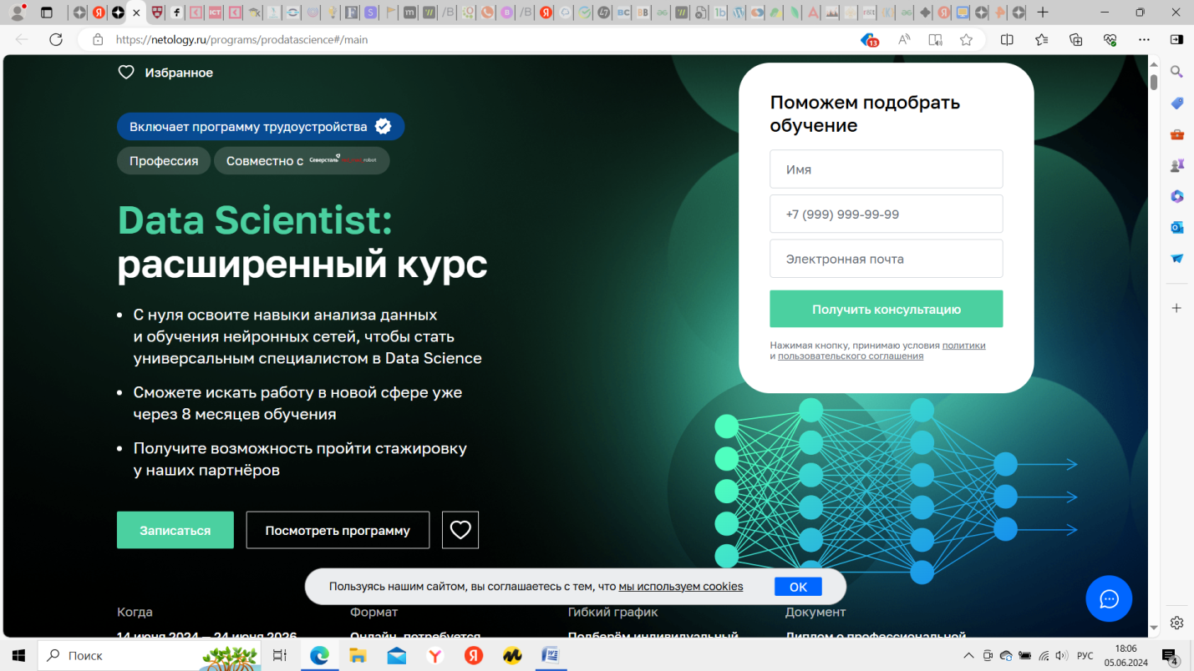

Сущность вакансии: Специалист Data Scientist (Дата-сайентист)
Дата-сайентист работает с большими объёмами данных, а на их основе специалист находит закономерности и прогнозирует развитие событий с помощью моделей машинного обучения. Data Scientist с помощью данных находит верные решения для бизнеса. Анализ данных - неотъемлемая часть маркетинга. Data Scientist собирает и обрабатывает большие объемы данных из различных источников. Данные анализируются для выявления скрытых закономерностей, трендов и взаимосвязей, оптимизации процессов и построения прогнозов.

Slide 18
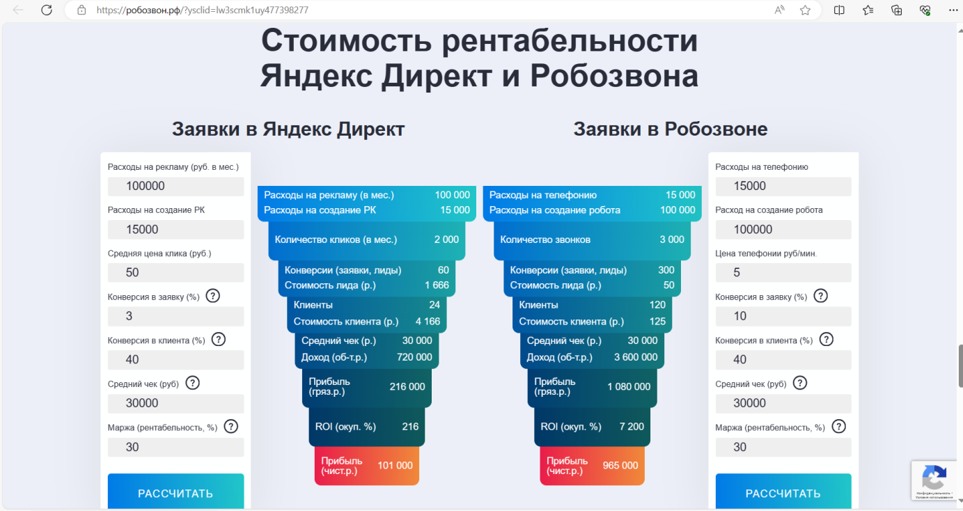
Стоимость и рентабельность умного робота с ИИ для обзвона
Источник: Стоимость рентабельности Яндекс Директ и Робозвона [Электронный ресурс] –Режим доступа: https://робозвон.рф/?ysclid=lw3scmk1uy477398277

Slide 19
Вывод
Для управления финансовыми рисками на предприятии ООО «Транспарк»
- снижение продаж услуг компании, был применен способ работы с рисками- принятие рисков - работа по прописанному плану действий, когда событие наступило.
В результате было предложено несколько мероприятий: внедрение чат-бота на сайте компании, роботизация на складах для хранения и перемещения грузов, внедрение вакансии «Дата-сайентист», разработка программы лояльности (скидки, акции), расширение ассортимента услуг (оказывать услуги по доставке грузов для маркетплесов и интернет-магазинов) и другое.
В рамках данного проекта сложно оценить эффективность всех выше перечисленных мероприятий, однако, одно мероприятие- внедрение голосового чат-бота для обзвона клиентов, показало, что эффективность является достаточно высокой, происходит также экономия на рекламу в Яндекс. Директ.
Все остальные мероприятия, также будут иметь не малую эффективность и будут способствовать повышению качества услуг, роста объема продаж, прибыли и рентабельности.
Таким образом, компания сможет решить проблему возникновения финансовых рисков.

Slide 20

Спасибо за внимание!

